Slide 1
MY GAME ZONE
INTEGRANTES: Estefanía Rizo Luisa Orjuela Bryan Herreño Sebastián Chaves

Slide 2
OBJETIVOS
GENERAL
Desarrollar una plataforma de ambiente web y móvil, para vender y promocionar productos de anime y videojuegos.
ESPECIFICOS
Informar a los clientes de las actualizaciones del stock en la venta de nuestros productos.
Promocionar productos a los consumidores por medio de la aplicación móvil y la página web sobre los nuevos lanzamientos y publicitarios.
Vender nuestros productos 24/7 a nuestros clientes, con puntualidad y garantía de 3 meses.

Slide 3
PLANTEAMIENTO DEL PROBLEMA Y ALCANCE
PLANTEAMIENTO DEL PROBLEMA
De acuerdo con la encuesta realizada se vio una gran demanda en productos de anime y video juegos, a nivel nacional.
¿Cómo desarrollar un ambiente web que permita adquirir y cotizar productos de anime y videojuegos?
ALCANCE
Al realizar este proyecto pretendemos expandirnos no solo a nivel local si no también a nivel nacional para cubrir la demanda de nuestros productos.

Slide 4
MISION , VISION Y JUSTIFICACION
MISION
MY GAME ZONE es una empresa dedicada a la venta de videojuegos novedades de anime para el entretenimiento del cliente ofreciendo una variedad de diferentes categorías en anime. Nuestra misión está enfocada en generar y aplicar conocimientos tecnológicos que sean atractivos para el cliente.
VISION
En el 2023 ser una empresa de reconocido prestigio nacional, con excelencia en ventas de videojuegos, y anime donde se brinde un producto de excelente calidad y en donde el mejoramiento continuo en todas las áreas sea de agrado a nuestros clientes, comprometida con el servicio al cliente, la formación integral de su recurso humano y tecnológico.
JUSTIFICACION
Este proyecto va a ser realizado con el fin de implementar un ambiente web con el alcance suficiente para poder cubrir la demanda nuestros productos a nivel nacional.

Slide 5
ENCUESTA

Slide 6
ENCUESTA

Slide 7
ESPECIFICACIONES DE HARDWARE Y SOFTWARE
REQUISITOS DE HARDWARE
Procesador de 1,6 GHz o superior
1 GB (32 bits) o 2 GB (64 bits) de RAM (si se -ejecuta en una máquina virtual, agregue 512 MB al host))
10 GB de espacio disponible en el disco duro
Unidad de disco duro de 5400 rpm
Tarjeta de vídeo compatible con DirectX 9 con una resolución de pantalla de 1024 x 768 o superior
SISTEMA OPERATIVO SOPORTADO
Windows 10
Windows 8.1
Windows 8
Linux/Ubuntu

Slide 8
QUE NECESITA EL USUARIO PARA PODER ACCEDER A NUESTRO SITIO WEB
COMPUTADOR
Sistema operativo, conexión de cable alámbrico o zona de wifi, Navegadores (Chrome, Opera), usuario y clave.
SMARTPHONE
Display amplio Microprocesador Datos 20 Mbps superior Wifi Navegadores web (Chrome, Opera), para tener acceso a la pagina web.

Slide 9
QUE NESECITA EL USUARIO PARA PODER DESCARGAR NUESTRA APLICACION EN UN SMARTPHONE
REQUISITOS MÍNIMOS HARDWARE
Velocidad CPU Quad Core 1.2GHz
RAM (GB)
2 GB Interna (GB)
8 GB Externa
Poder aceptar MicroSD (ej. hasta 64GB) para ampliar la memoria en caso de necesidad.
REQUISITOS MÍNIMOS SOFTWARE
Localización
GPS, Google Play Services
Versión Android
5.X, preferiblemente con Android 6
Conexión
Wi-Fi y 4G (servicio de datos) para poder trabajar con servicio de datos.
Aplicaciones instaladas
Google Play services
Google Play
Google Maps

Slide 10
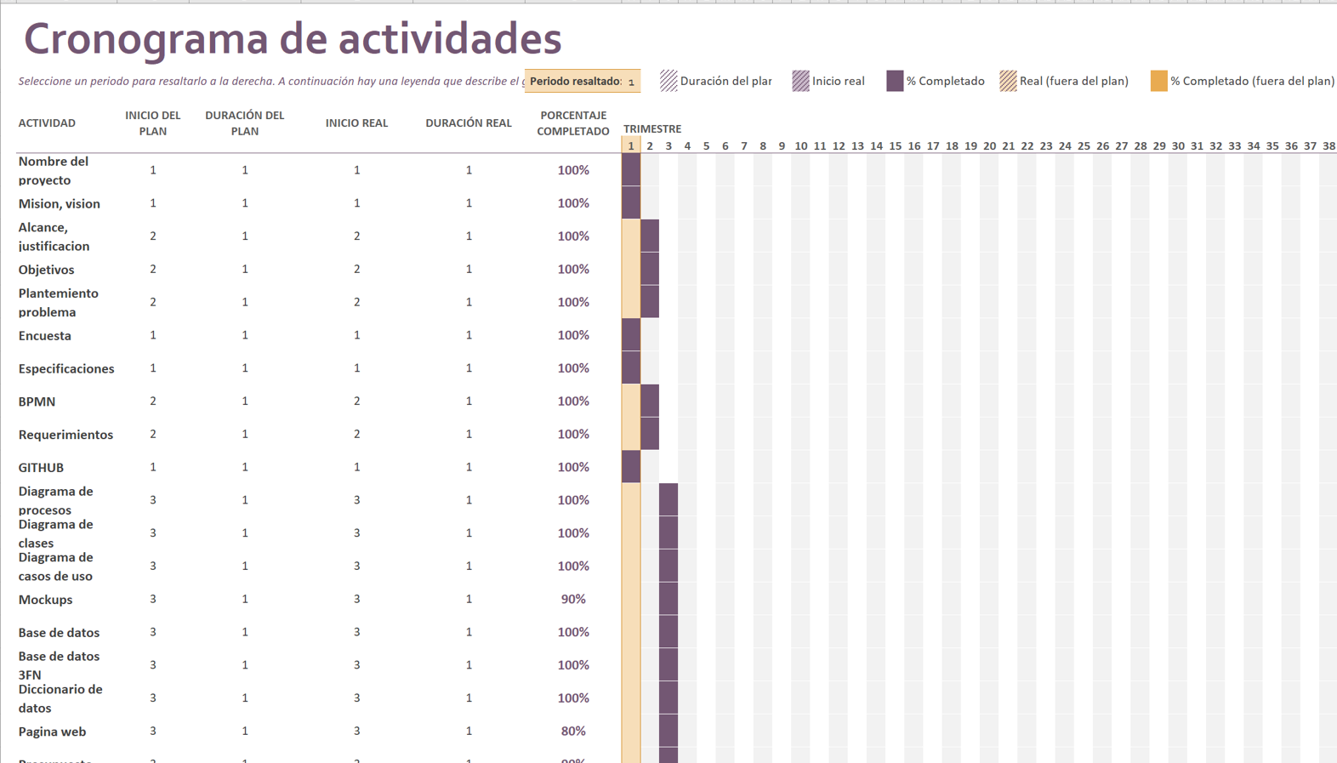

Slide 11
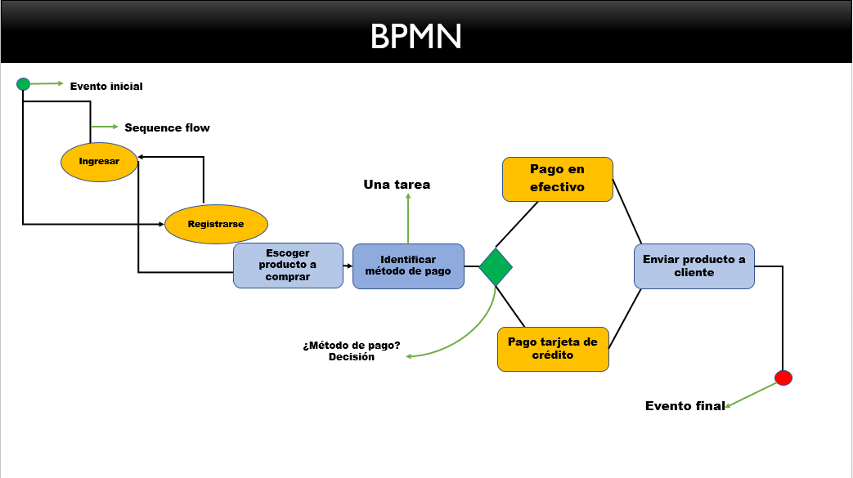

Slide 12
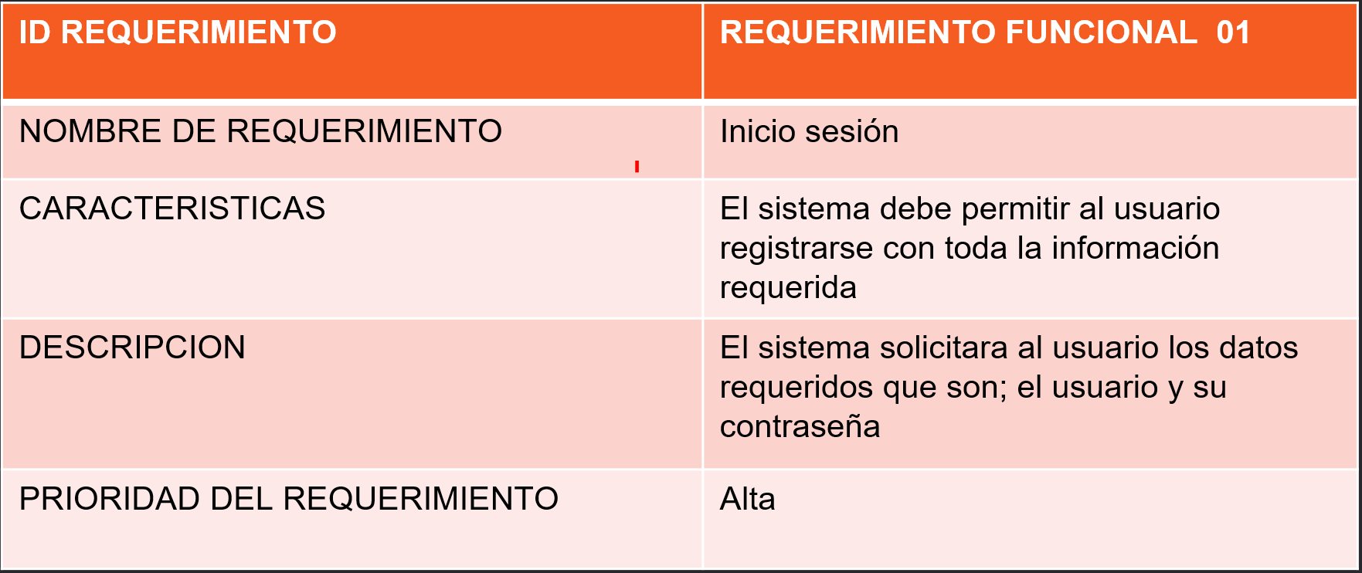
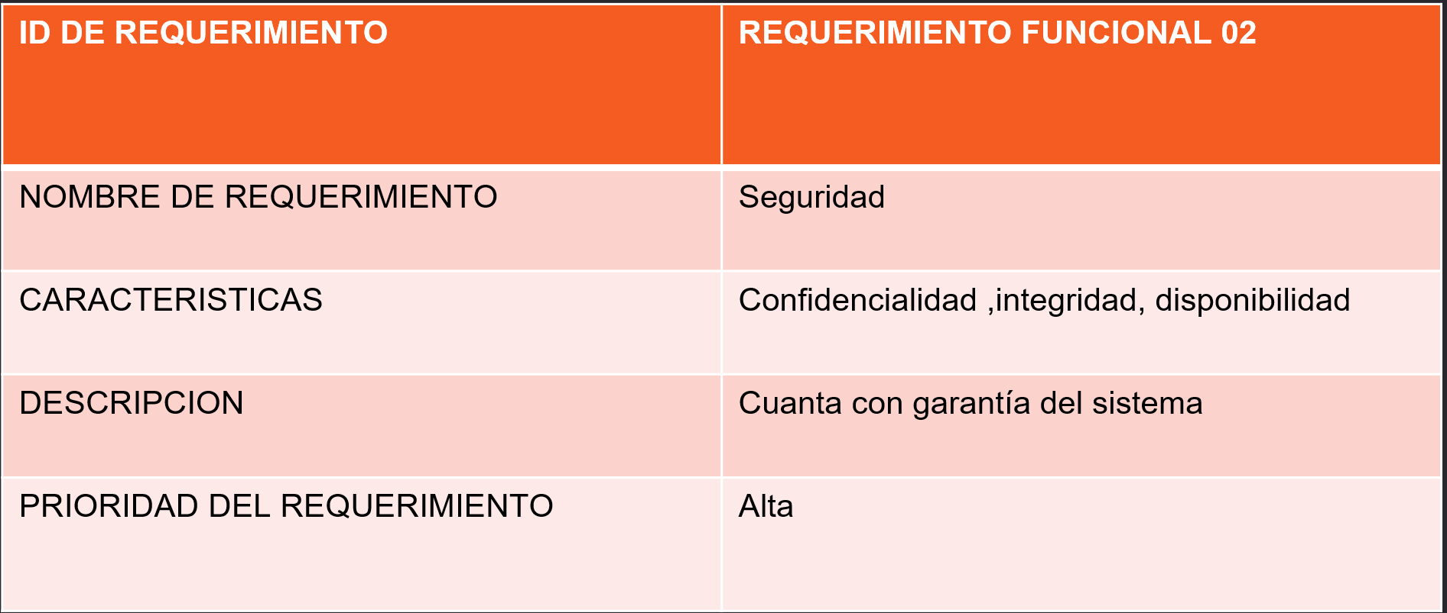
REQUERIMIENTOS FUNCIONALES

Slide 13
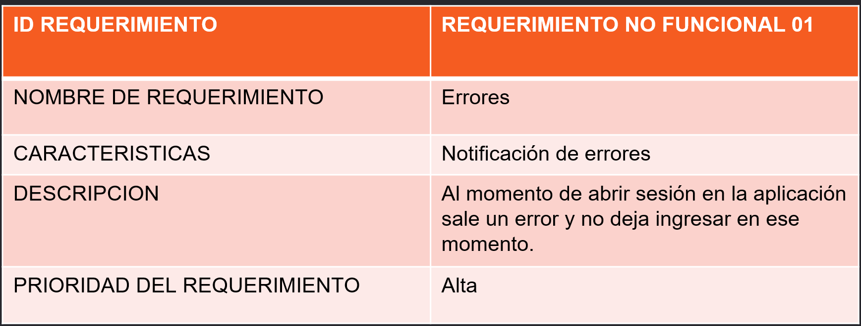
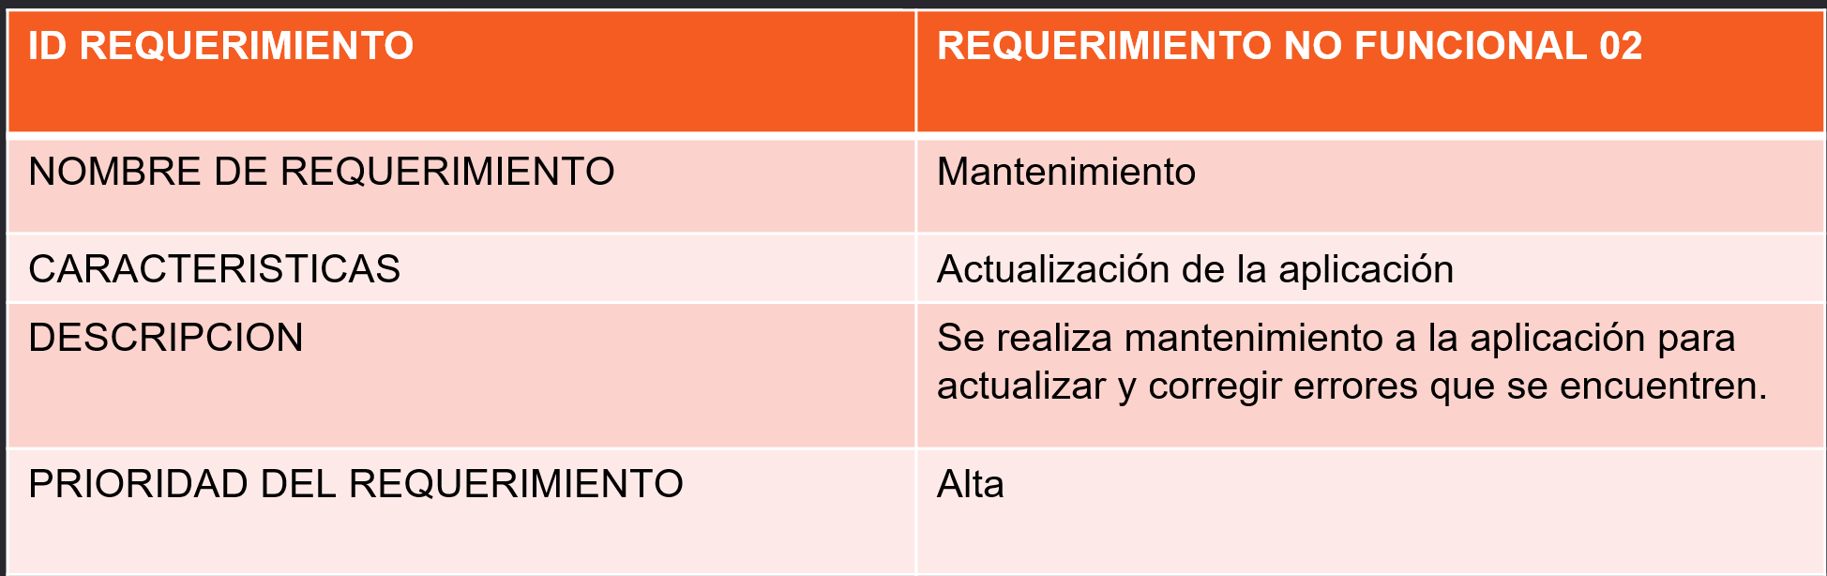
REQUERIMIENTOS NO FUNCIONALES

Slide 14





Slide 15
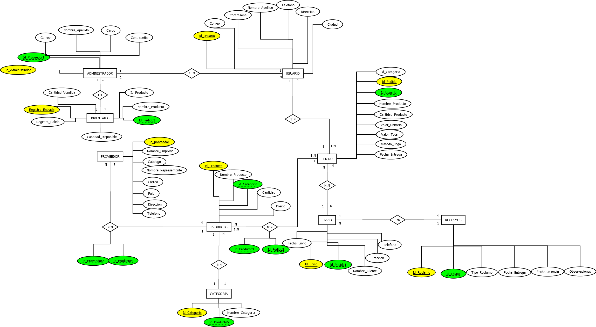
DIAGRAMA DE PROCESOS

Slide 16
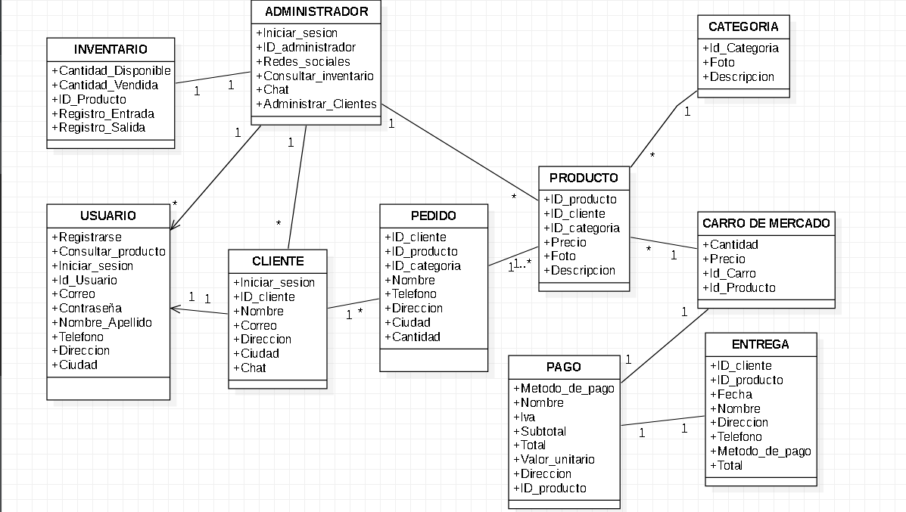
DIAGRAMA DE CLASES

Slide 17
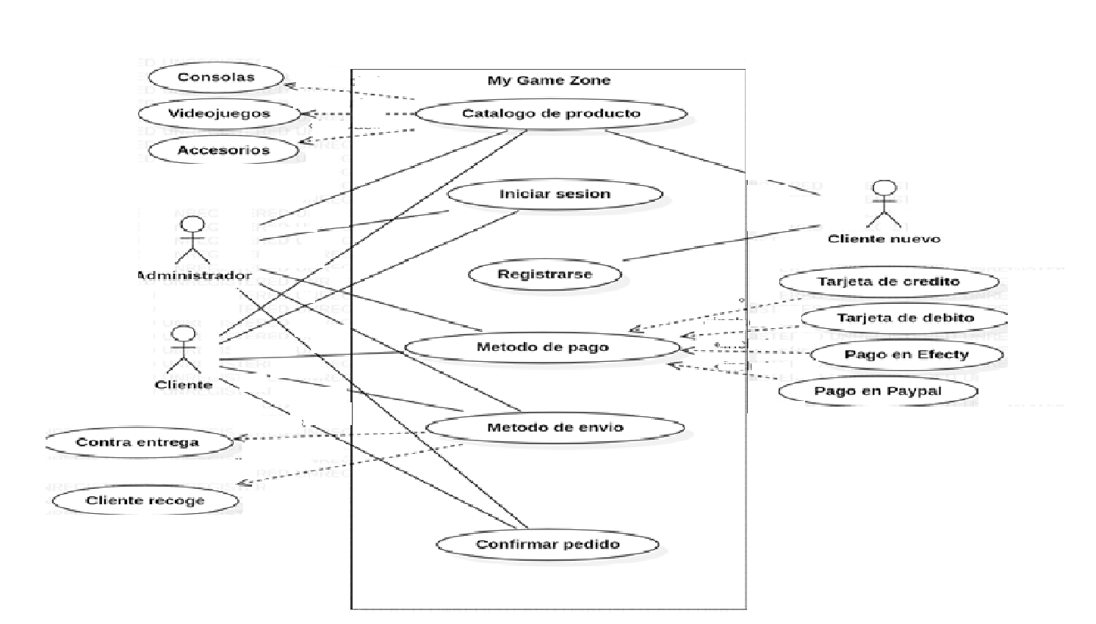
DIAGRAMA DE CASOS DE USO

Slide 18
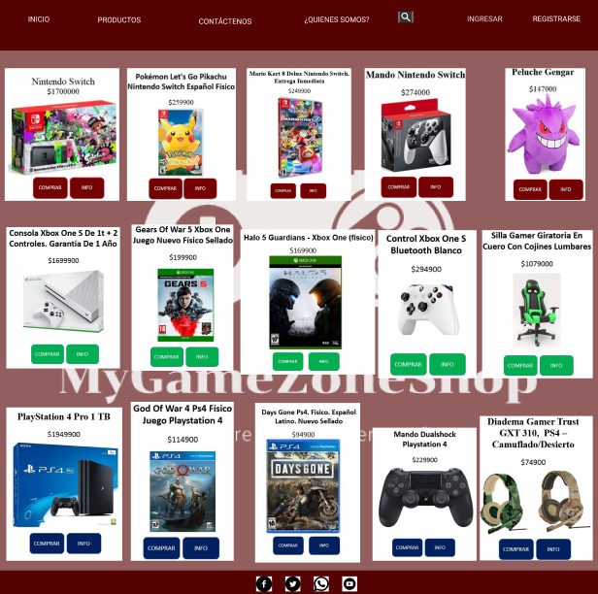
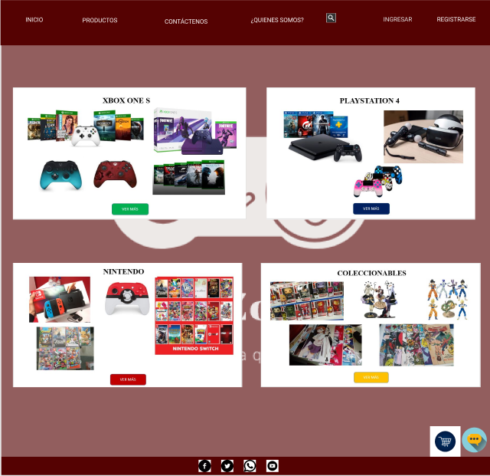
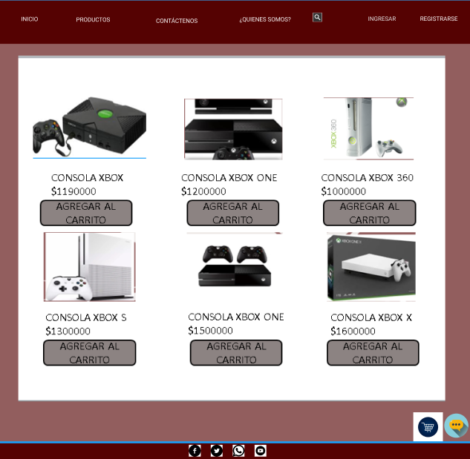
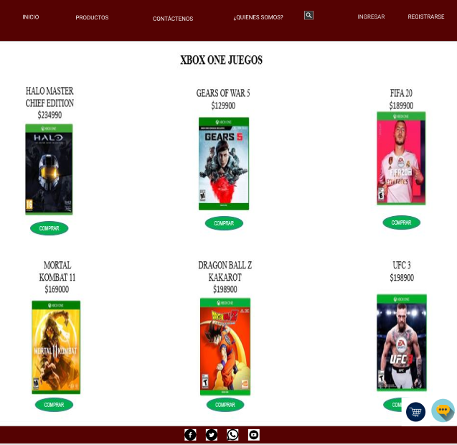
MOCKUPS

Slide 19
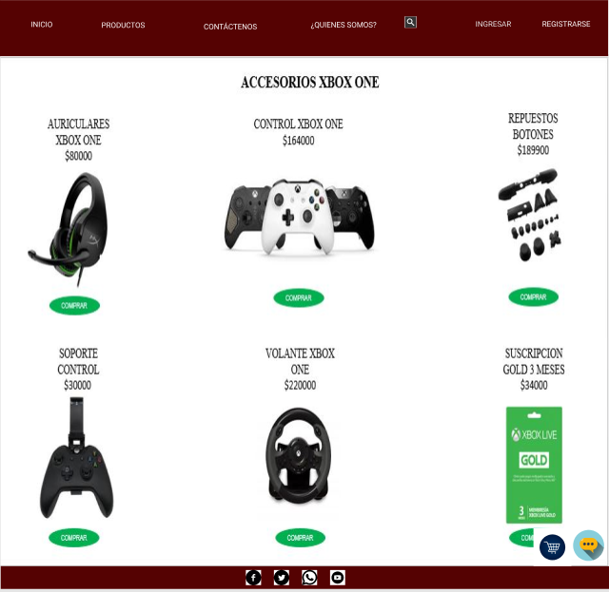
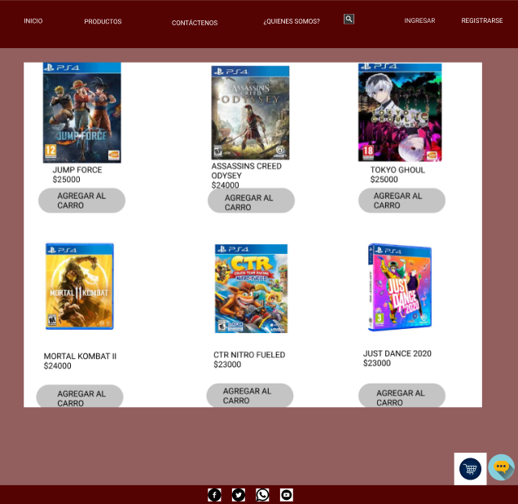
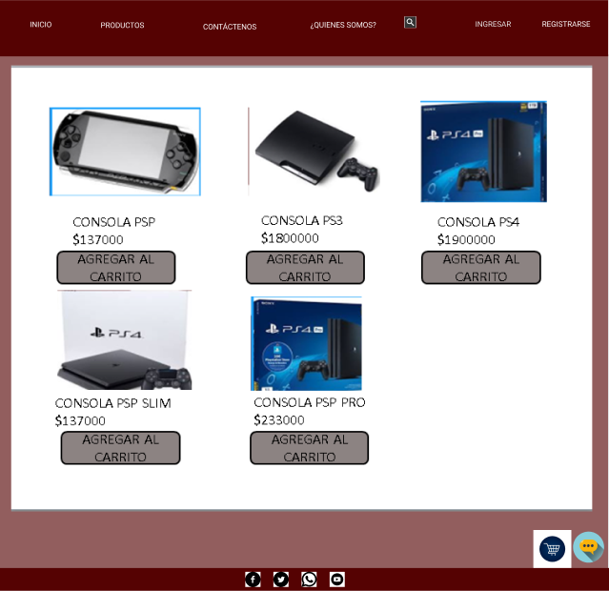
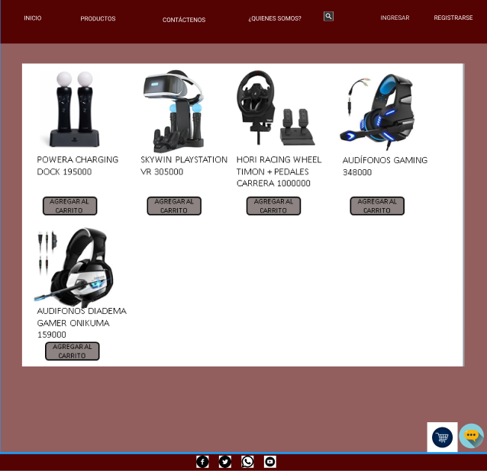
MOCKUPS

Slide 20
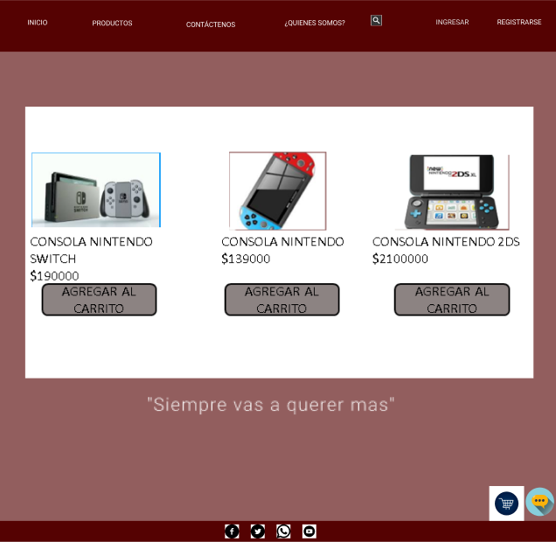
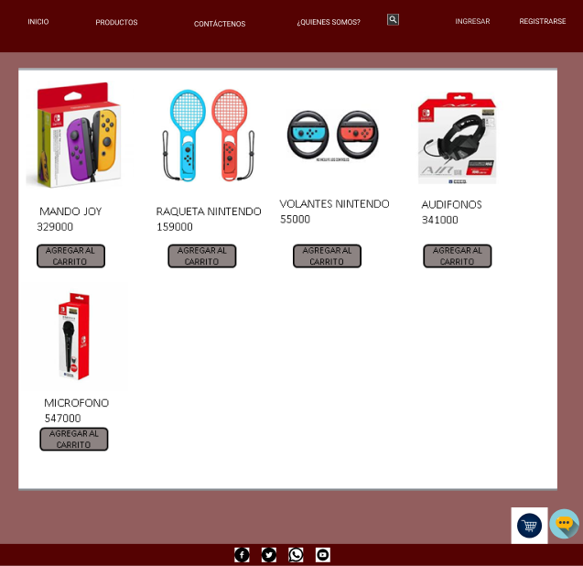
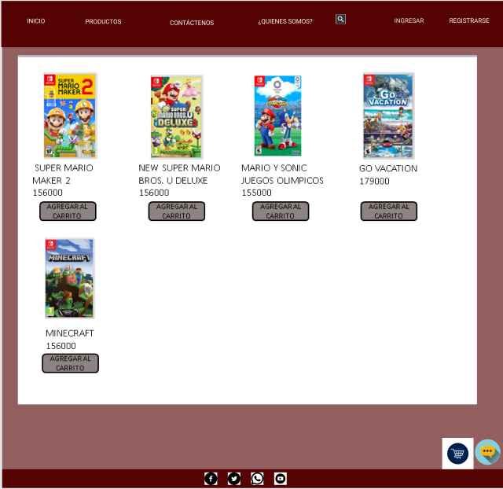
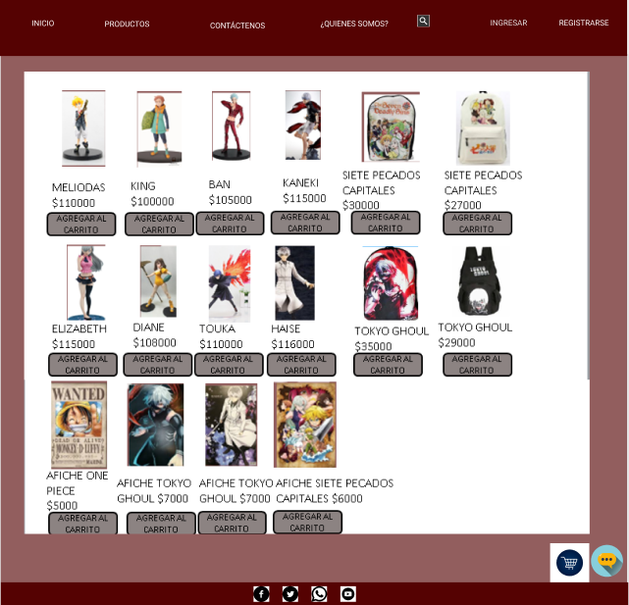
MOCKUPS

Slide 21

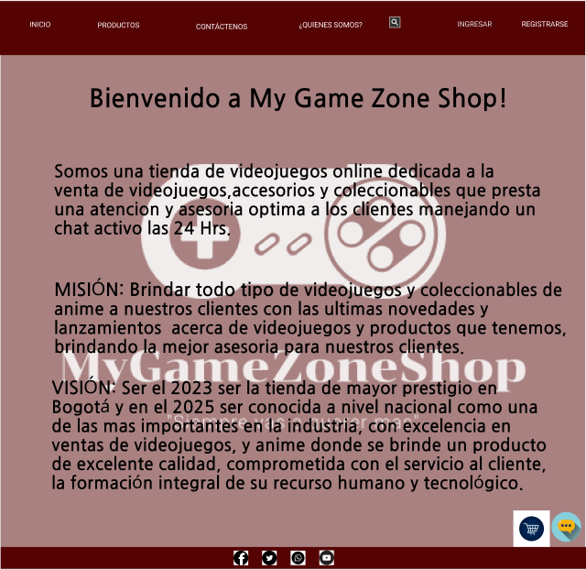
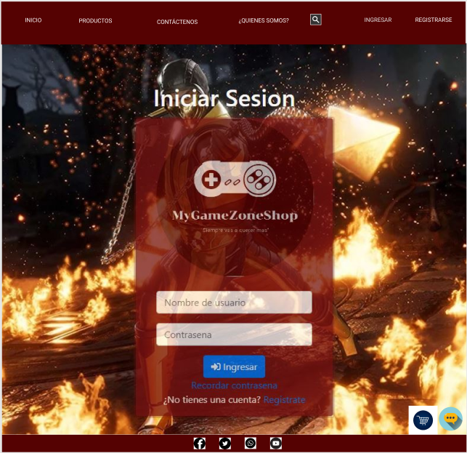
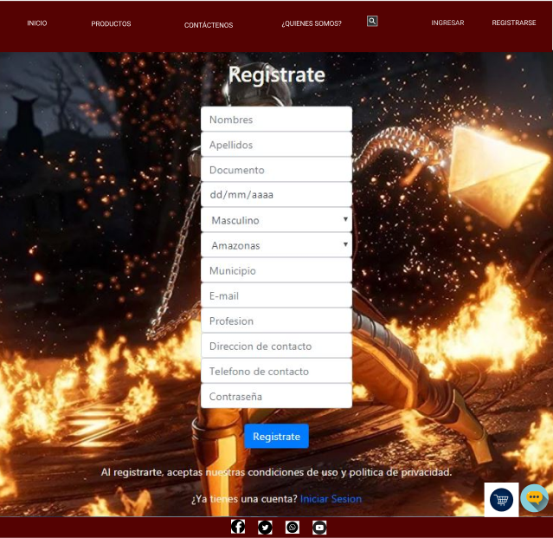
MOCKUPS

Slide 22
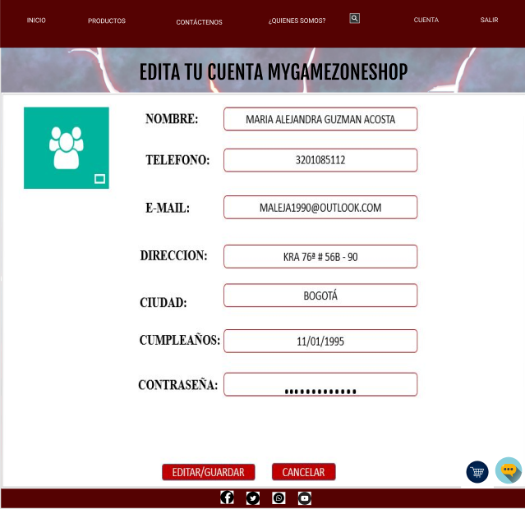
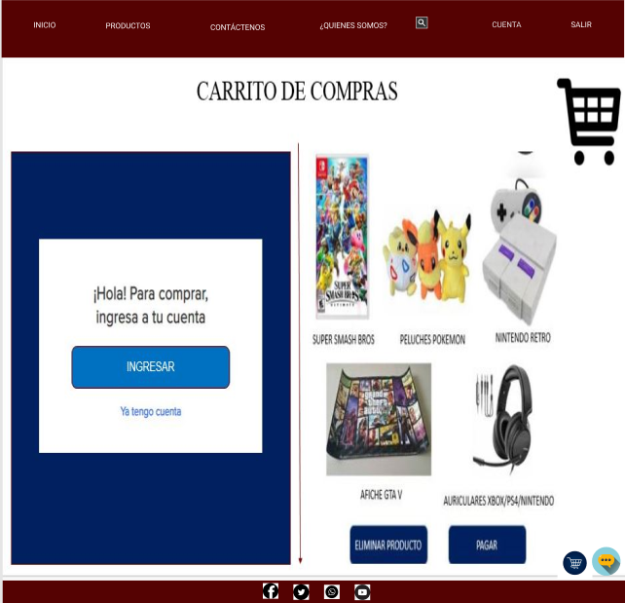
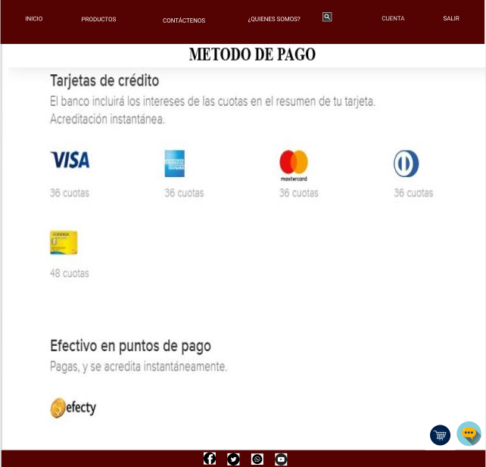
MOCKUPS

Slide 23
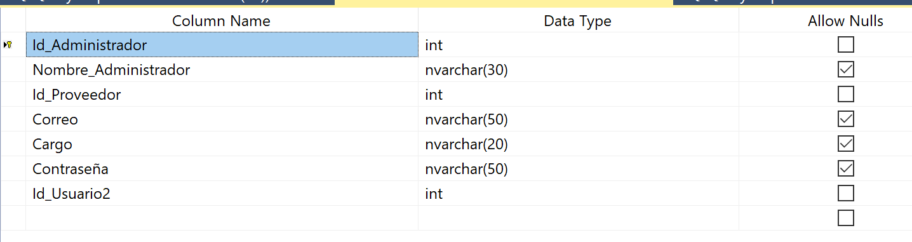
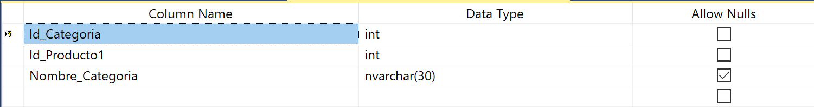
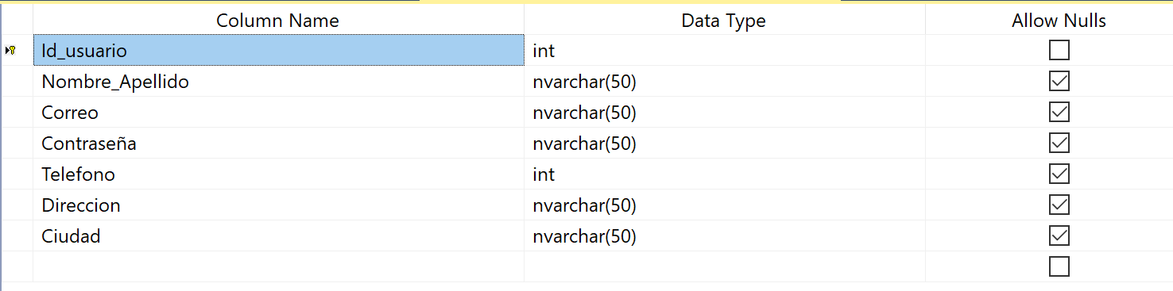
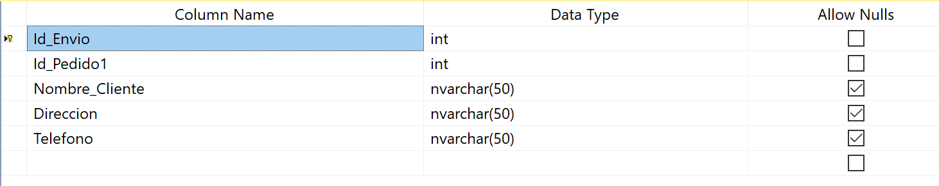
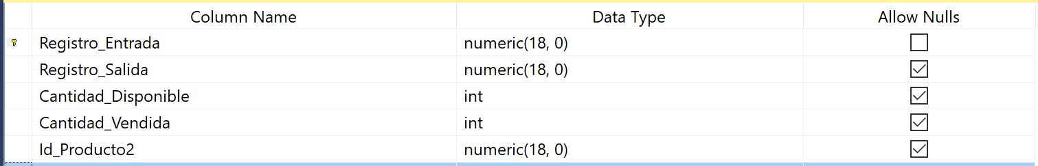
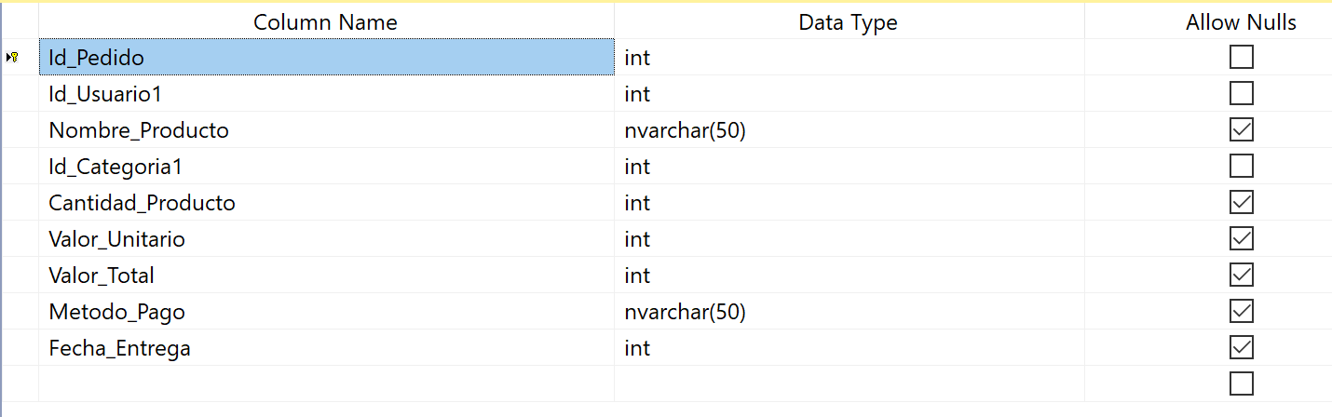
DEFINICION DE LA BASE DE DATOS

Slide 24
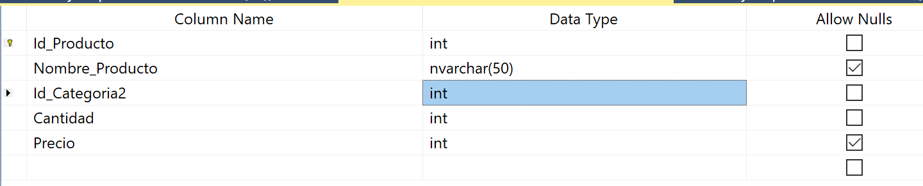
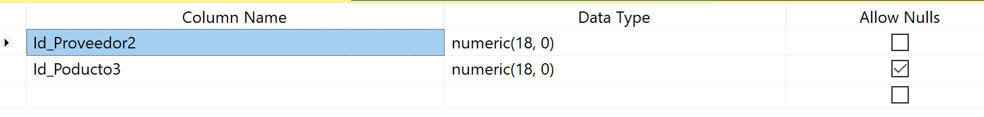
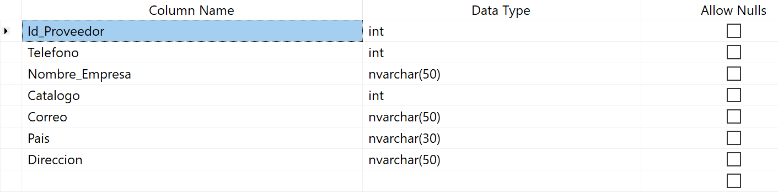
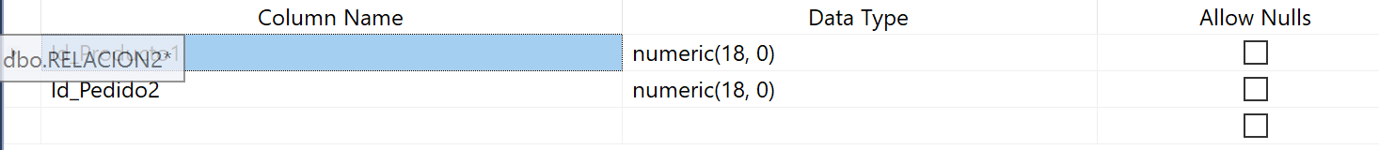
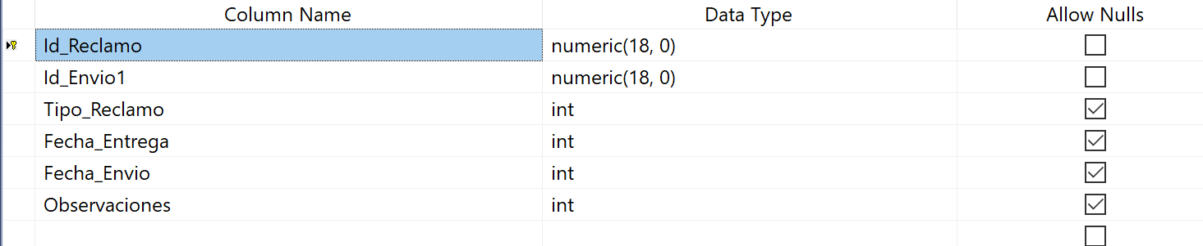
DEFINICION DE LA BASE DE DATOS

Slide 25
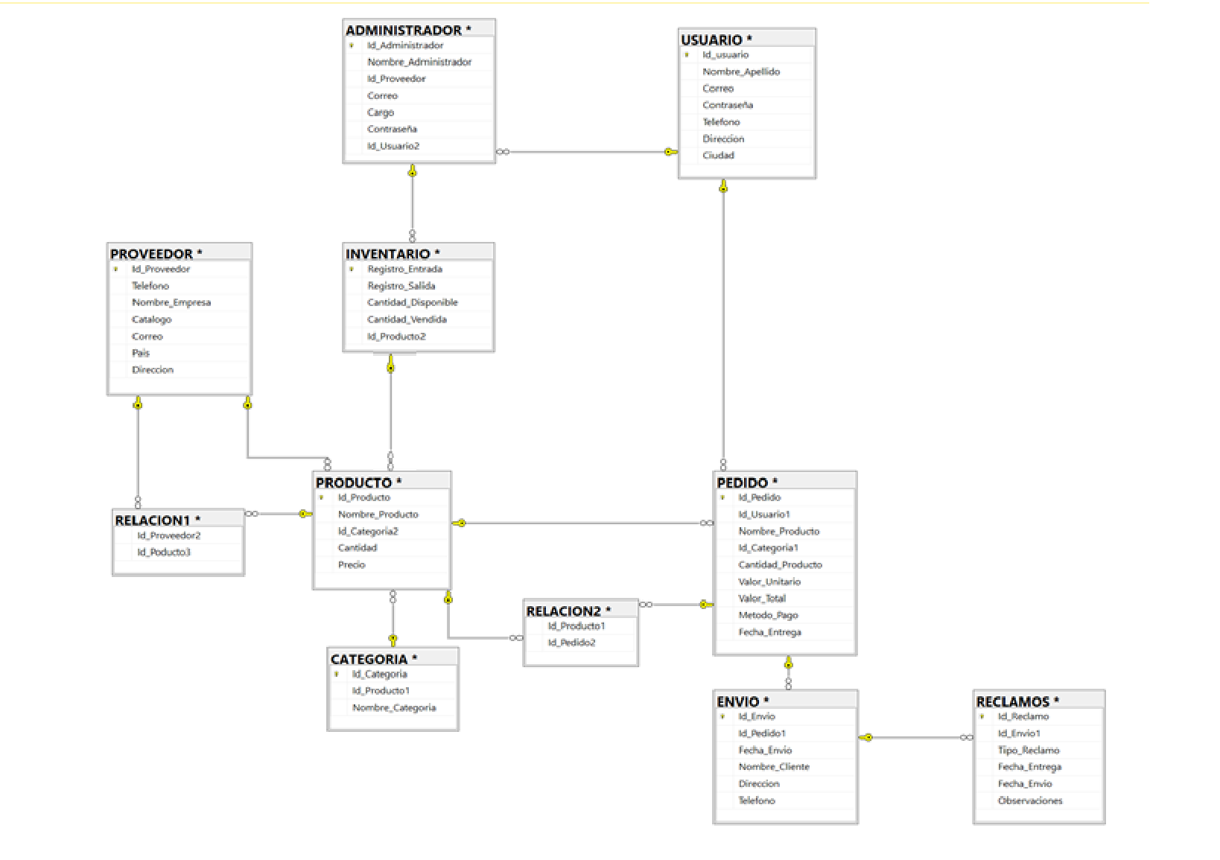
DEFINICION DE LA BASE DE DATOS EN 3FN

Slide 26
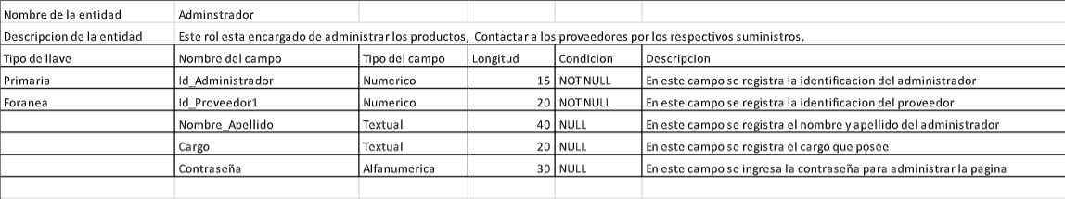
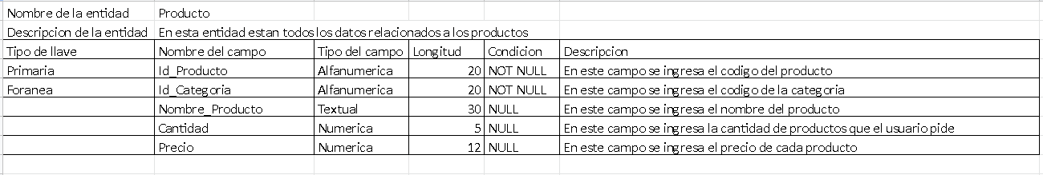
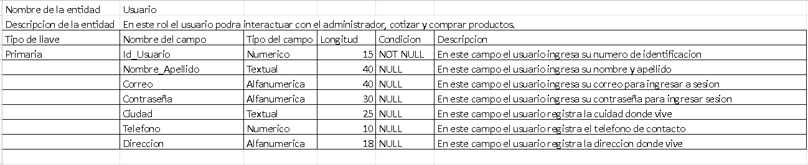
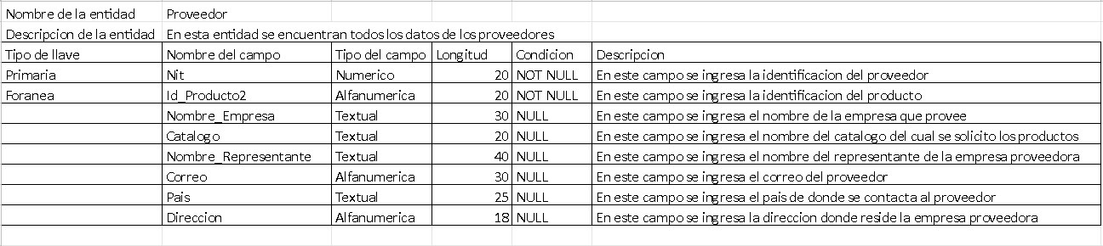
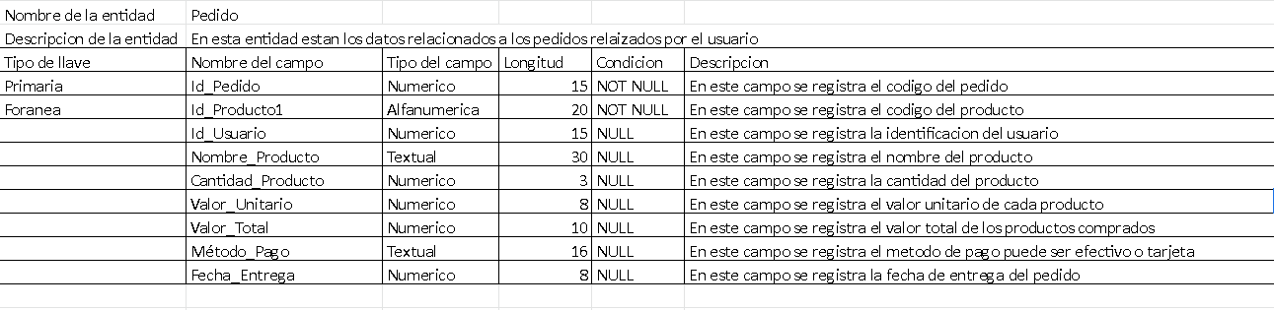
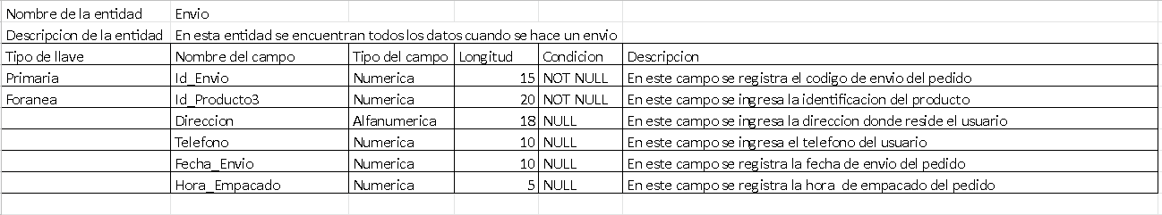
DICCIONARIO DE DATOS

Slide 27
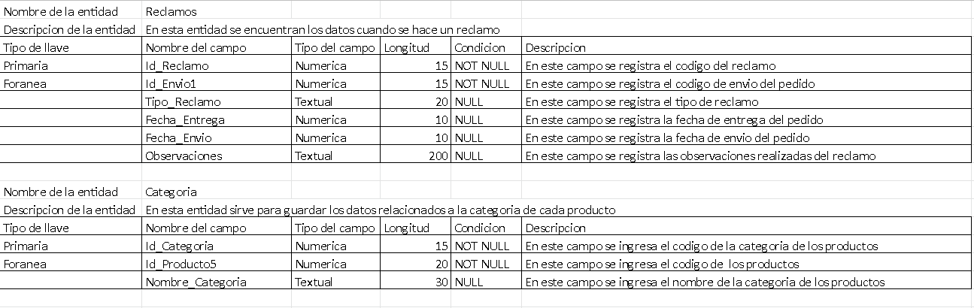
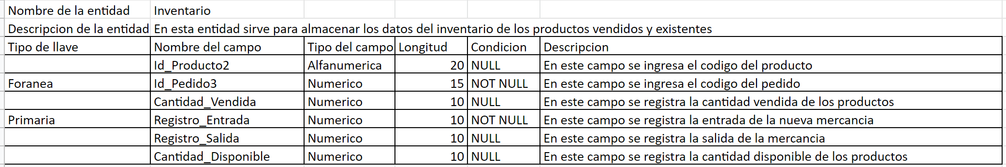
DICCIONARIO DE DATOS

Slide 28
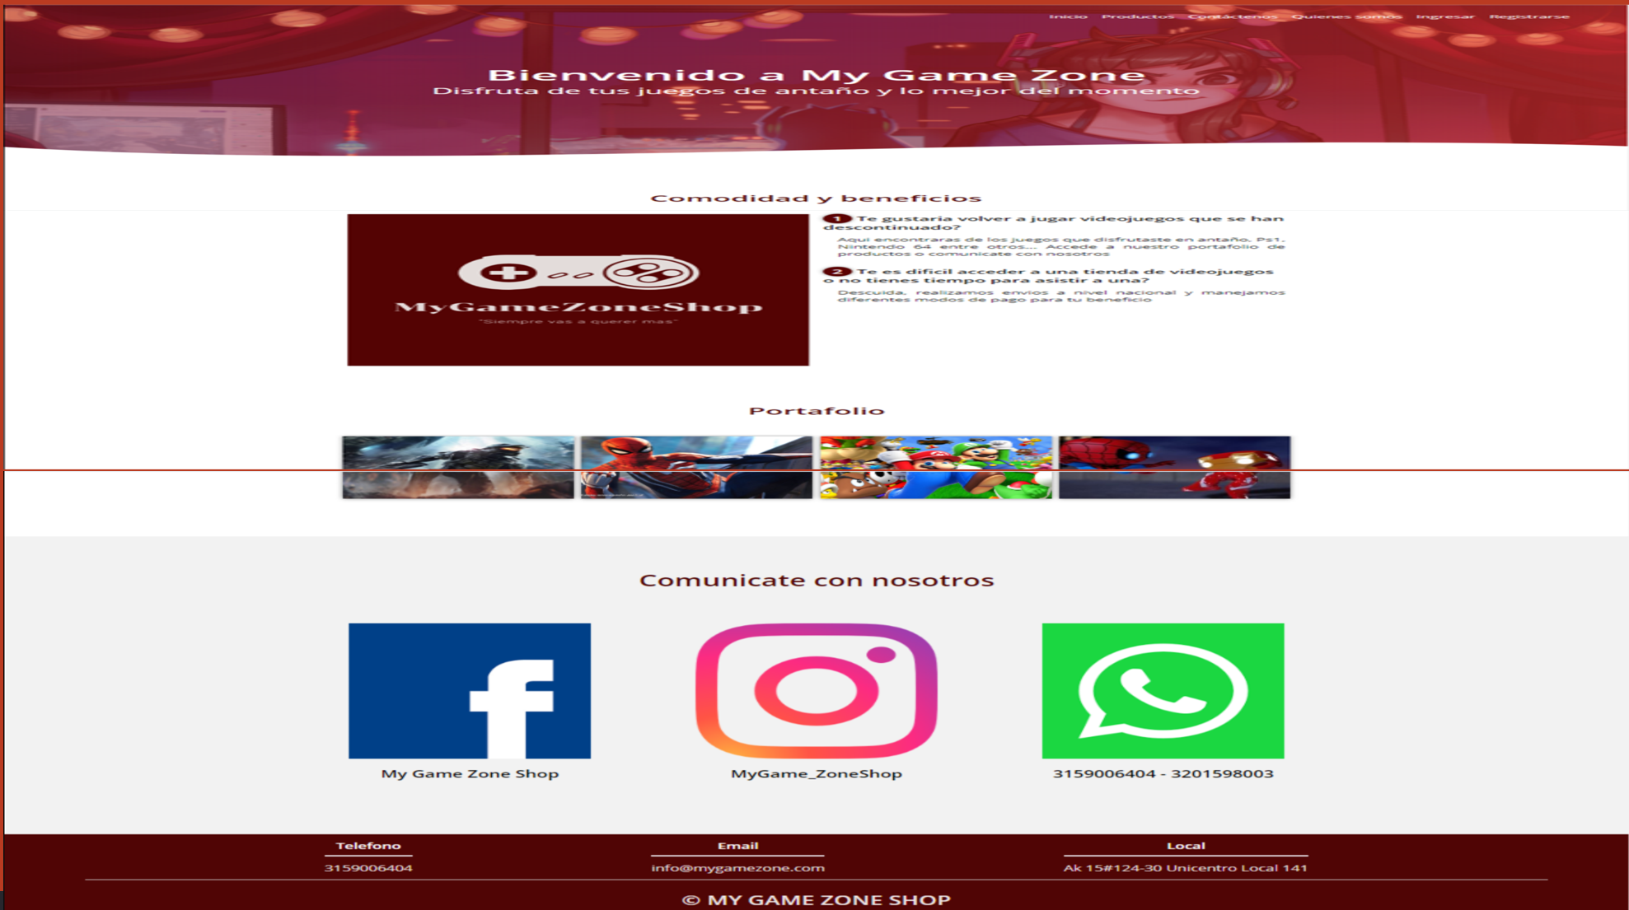
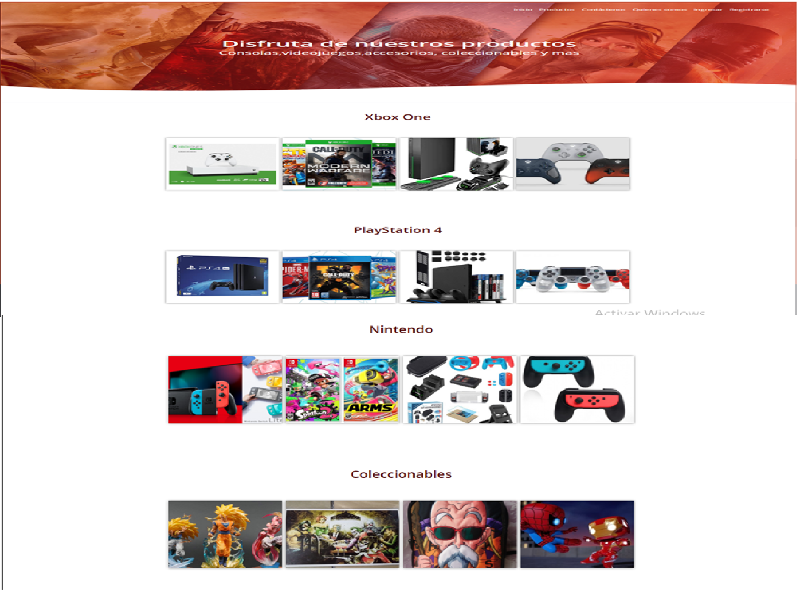

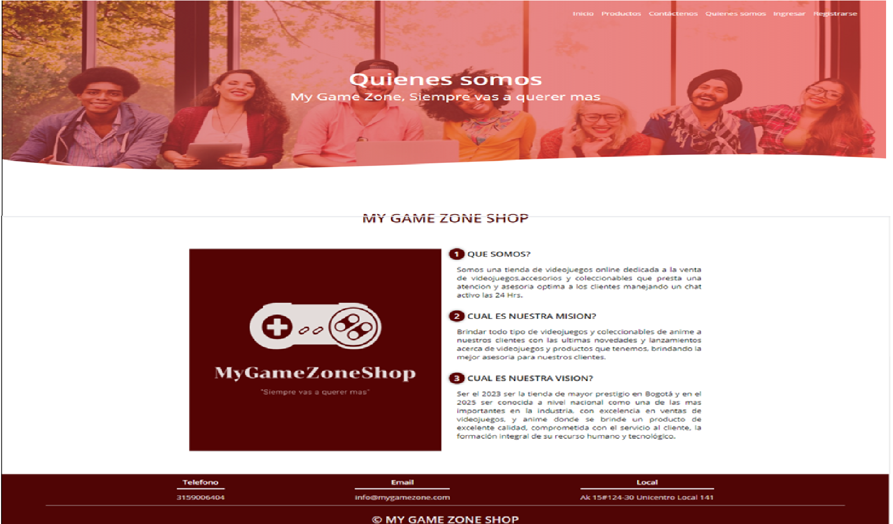

Slide 29



Slide 30


MySQL WORKBENCH

Slide 31


MySQL WORKBENCH

Slide 32


MySQL WORKBENCH

Slide 33


MySQL WORKBENCH

